Slide 1


Slide 2

Il convient de lancer le mode diaporama pour la diffusion de la leçon en classe
Réservé à l’enseignant (e)

Slide 3




Pictogrammes
Réservé à l’enseignant (e)
L’enseignant parle
Diffusion d’un média
Média en cours de diffusion
Fin du média. Passer au slide suivant
Expliquer, donner une consigne
Désigner un élève

Slide 4





Contenu de la semaine
Réservé à l’enseignant (e)

Slide 5

Organisation de la semaine 5
Réservé à l’enseignant (e)
Séance 1
Séance 3
Activités de lecture
Activités de vocabulaire
Séance 2
Séance 4
Activités orales
Activités d’écriture

Slide 6



Plan de la séance
Réservé à l’enseignant (e)
1. Activité 1
Lecture de mots.
Lecture et compréhension de phrases.
Lecture et compréhension de texte.

Slide 7
Réservé à l’enseignant (e)
(ة)خاص بالأستاذ
Au terme de cette séance de révision, l’enseignant doit vérifier qu’au moins 80% des élèves sont capables de :
Lire et comprendre des phrases.
Lire et comprendre un texte.
* Si ce taux n’est pas atteint, il convient de mettre en place des actions de remédiation, collectives ou individuelles.

Slide 8




Bonjour les enfants. Aujourd’hui, nous allons commencer une nouvelle séance de révision. Soyez attentifs.

Slide 9
Lisez ces mots en silence.
partirons poisson visiterons
matin raisin pain malin

Slide 10

Qui veut lire à voix haute ?
partirons poisson visiterons
matin raisin pain malin

Slide 11
Lisez ces mots en silence.
gentil portail soleil
écureuil grenouille

Slide 12
Qui veut lire à voix haute ?
gentil portail soleil
écureuil grenouille

Slide 13
Lisez ces mots en silence.
heureux humeur deux
cour journée aujourd’hui

Slide 14
Qui veut lire à voix haute ?
heureux humeur deux
cour journée aujourd’hui

Slide 15
Lisez ces phrases silencieusement.
• Samedi prochain, nous visiterons le port.
• La semaine prochaine, nous ferons un match.
• Le mois prochain, Sofia partira en vacances.

Slide 16
Qui veut lire à voix haute ?
• Samedi prochain, nous visiterons le port.
• La semaine prochaine, nous ferons un match.
• Le mois prochain, Sofia partira en vacances.

Slide 17
Lisez ces phrases silencieusement.
• Kamal ira à la campagne chez son oncle.
• Demain, j’aurai un match à cinq heures et quart.

Slide 18
Qui veut lire à voix haute ?
• Kamal ira à la campagne chez son oncle.
• Demain, j’aurai un match à cinq heures et quart.

Slide 19
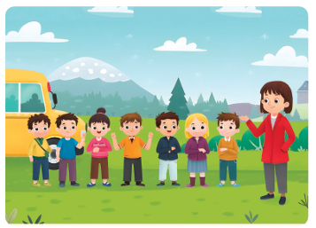
Observez cette image et lisez la question. Je vais vous proposer des réponses.
Avec qui les élèves iront-ils en excursion ?

Slide 20

Prenez vos ardoises.

Slide 21
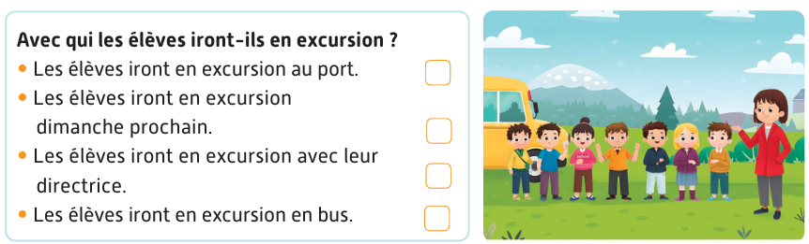

Ecrivez le numéro de la bonne réponse sur votre ardoise (1, 2, 3 ou 4 ).

Slide 22
Levez vos ardoises.

Slide 23
La bonne réponse est : « Les élèves iront en excursion avec leur directrice. ». Qui veut
lire et expliquer la réponse ?
X

Slide 24
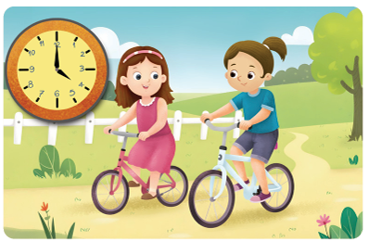
Observez cette image et lisez la question. Je vais vous proposer des réponses.
À quelle heure Nada ira-t-elle au parc ?

Slide 25
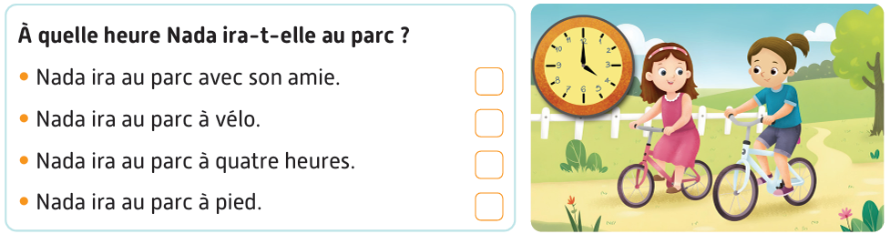
Ecrivez le numéro de la bonne réponse sur votre ardoise (1, 2, 3 ou 4).

Slide 26
Levez vos ardoises.

Slide 27
La bonne réponse est : « Nada ira au parc à quatre heures. » Qui veut lire et expliquer
la réponse ?
X

Slide 28


Plan de la séance
Réservé à l’enseignant (e)
Lecture de mots.
Lecture et compréhension de phrases.
2, Activité 2
Lecture et compréhension de texte.

Slide 29
Ouvrez le manuel à la page 135. On va lire ce texte.

Slide 30

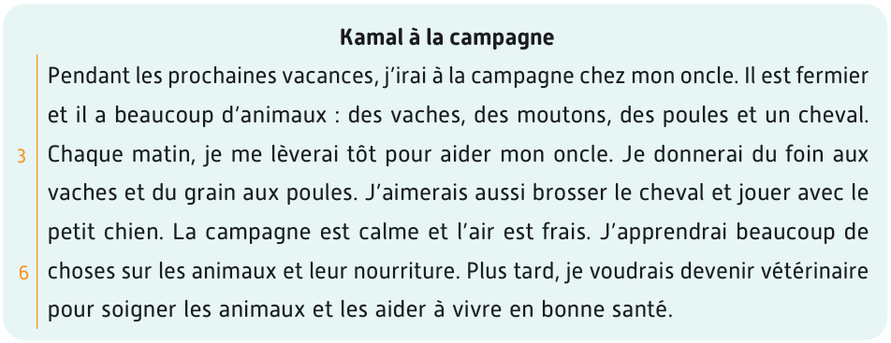
Lisez le texte silencieusement sur votre livret.

Slide 31
Qui veut lire le texte ? Je vais désigner plusieurs élèves. Chacun va lire un passage.

Slide 32
Prenez vos ardoises. On va répondre à des questions de compréhension.

Slide 33
Kamal ira à la campagne chez son oncle. Écrivez vrai ou faux sur vos ardoises. Cherchez la réponse dans le texte.
Vrai ou faux
Kamal ira à la campagne chez son oncle.

Slide 34
Levez vos ardoises. La bonne réponse est : vrai. Kamal ira à la campagne chez son oncle.
Kamal ira à la campagne chez son oncle.
Vrai

Slide 35
L’oncle de Kamal est fermier. Écrivez vrai ou faux sur vos ardoises. Cherchez la réponse dans le texte.
L’oncle de Kamal est fermier.
Vrai ou faux

Slide 36
Levez les ardoises. La bonne réponse est : vrai. « Il est fermier. ».
L’oncle de Kamal est fermier.
Vrai

Slide 37
Kamal donnera du foin aux vaches. Écrivez vrai ou faux sur vos ardoises. Cherchez
la réponse dans le texte.
Kamal donnera du foin aux vaches.
Vrai ou faux

Slide 38
Levez les ardoises. La bonne réponse est : vrai. « Kamal donnera du foin aux vaches. »
Kamal donnera du foin aux vaches.
Vrai

Slide 39
Relevez dans le texte le synonyme de « Je me réveillerai ». Écrivez la réponse sur vos ardoises.
Je me réveillerai = ____________

Slide 40
Levez les ardoises. La bonne réponse est : je me lèverai.
Je me réveillerai = Je me lèverai

Slide 41
Relevez dans le texte le synonyme de « S’amuser ». Écrivez la réponse sur vos ardoises.
S’amuser = ____________

Slide 42
Levez les ardoises. La bonne réponse est : jouer.
S’amuser = Jouer

Slide 43
Relevez dans le texte le contraire de « peu ». Écrivez la réponse sur vos ardoises.
Peu ≠ _______________

Slide 44
Levez les ardoises. Le contraire de peu est : beaucoup.
Peu ≠
Beaucoup

Slide 45

Prenez vos cahiers.

Slide 46
Répondez à cette question sur vos cahiers. Je vais passer entre les rangs pour vous aider.
Où ira Kamal pendant les vacances ?

Slide 47
Qui veut lire sa réponse ?
Où ira Kamal pendant les vacances ?

Slide 48
La question est : Où ira Kamal pendant les vacances ? La réponse est : « Il ira à la campagne chez son oncle. »
Où ira Kamal pendant les vacances ?
Il ira à la campagne chez son oncle.

Slide 49
Répondez à cette question sur vos cahiers. Je vais passer entre les rangs pour vous aider.
Que fera Kamal le matin ?

Slide 50
Qui veut lire sa réponse ?
Que fera Kamal le matin ?

Slide 51
La question est : Que ? Je cherche dans le texte ce que fera Kamal le matin. La réponse est : Il se lèvera tôt pour aider son oncle.
Que fera Kamal le matin ?
Il se lèvera tôt pour aider son oncle.

Slide 52
Répondez à cette question sur vos cahiers. Je vais passer entre les rangs pour vous aider.
Comment est la campagne ?

Slide 53
Qui veut lire sa réponse ?
Comment est la campagne ?

Slide 54
La question est : Comment est la campagne ? Je cherche comment elle est.
La réponse est : « La campagne est calme et l’air est frais. »
Comment est la campagne ?
La campagne est calme et l’air est frais.

Slide 55

La séance d’aujourd’hui est terminée. À la maison, relisez et faites l’activité 5.

